Slide 1


6.2.3 二叉树的存储结构
二叉树可以采用：
顺序存储表示
链式存储表示

Slide 2
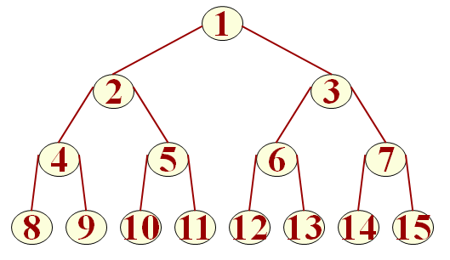
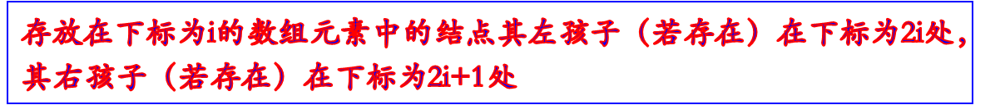
二叉树的顺序存储表示
一维数组存放二叉树的每个结点；每个结点存放的数组元素的下标为高度相同的满二叉树中对应结点的层次编号
每个结点对应的数组元素的下标（存放位置）--表示逻辑关系
A
1
2
3
B
D
C
5
E
7
一棵高度为4的二叉树
14
F
一棵高度为4的满二叉树
0 1 2 3 4 5 6 7 8 9 10 11 12 13 14
A B D C E F

Slide 3
二叉树的顺序存储表示
#define MAX_TREE_SIZE 100 // 二叉树的最大结点数
typedef TElemType SqBiTree[MAX_TREE_SIZE];
SqBiTree bt;
A
B
D
C
E
F
0 1 2 3 4 5 6 7 8 9 10 11 12 13 14
A B D C E F
bt[0]
bt[1]

Slide 4
问题---单枝树？
1
顺序存储结构适合存放完全二叉树
A
3
D
7
E
15
0 1 2 3 4 5 6 7 8 9 10 11 12 1314 15
C
A D E C
bt[0]
bt[1]

Slide 5
二叉树的链式存储表示
二叉链表
三叉链表
双亲数组
线索链表

Slide 6
二叉链表
结点结构:
root
lchild data rchild
A
∧
∧
B
D
∧
∧
∧
C
E
∧
∧
F

Slide 7
C 语言的类型描述如下:
typedef struct BiTNode {
TElemType data; //例子中TElemType 设为char
struct BiTNode *lchild, *rchild;
} BiTNode, *BiTree;
结点结构:
lchild data rchild

Slide 8
三叉链表
结点结构:
root
parent lchild data rchild
∧
A
∧
∧
B
D
∧
∧
∧
C
E
∧
∧
F

Slide 9
C 语言的类型描述如下:
typedef struct TriTNode {
TElemType data; //例子中TElemType 设为char
struct TriTNode *lchild, *rchild;
struct TriTNode *parent;
} TriTNode, *TriTree;
结点结构:
parent lchild data rchild

Slide 10
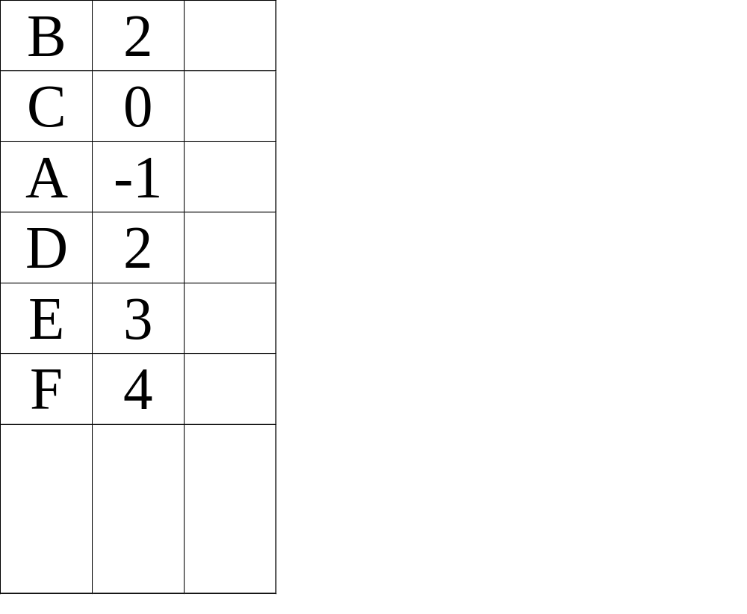
双亲数组
结点结构:
0
1
2
3
4
5
6
L
R
R
R
L
data parent
LRTag
#define MAX_TREE_SIZE 100 // 二叉树的最大结点数
typedef struct BPTNode {
TElemType data;//结点的值
int parent; //指向双亲结点的指针
char LRTag; //左孩子、右孩子的标记
} BPTNode
typedef struct BPTree{
BPTNode nodes[MAX_TREE_SIZE];
int n，r; //n为树中结点数，r为根结点位置
} BPTree

Slide 11
6.3 遍历二叉树和线索二叉树
本节主要内容：
二叉树遍历的递归算法
二叉树遍历的非递归算法
线索二叉树

Slide 12
6.3.1遍历二叉树----遍历的定义
顺着某一条搜索路径巡访二叉树中的结点，使得每个结点均被访问一次，而且仅被访问一次。
“访问”的含义可以很广，如：对结点进行处理、输出结点的信息等。

Slide 13

6.3.1遍历二叉树----策略
约定：左子树先于右子树访问
先（根）序的遍历算法
中（根）序的遍历算法
后（根）序的遍历算法
层次遍历算法

Slide 14
6.3.1遍历二叉树--先（根）序遍历
若二叉树为空树，则空操作；否则，
（1）访问根结点；
（2）先序遍历左子树；
（3）先序遍历右子树。

Slide 15
A
B
D
C
E
F
A
BC
D EF
先序遍历

Slide 16
先序遍历的递归算法
void xxbl (BiTree T )
{
if (T) {
printf(“%c”,T->data); // 访问结点
xxbl(T->lchild); // 遍历左子树
xxbl(T->rchild);// 遍历右子树
}
}

Slide 17
6.3.1遍历二叉树—中（根）序遍历
若二叉树为空树，则空操作；否则，
（1）中序遍历左子树；
（2）访问根结点；
（3）中序遍历右子树。

Slide 18
A
B
D
C
E
F
BC ADFE
中序遍历

Slide 19
中序遍历的递归算法
void zxbl (BiTree T )
{
if (T) {
zxbl(T->lchild);
printf(“%c”,T->data);
zxbl(T->rchild);
}
}

Slide 20
6.3.1遍历二叉树—后（根）序遍历
若二叉树为空树，则空操作；否则，
（1）后序遍历左子树；
（2）后序遍历右子树；
（3）访问根结点。

Slide 21
A
B
D
C
E
F
CB FED A
后序遍历

Slide 22
后序遍历的递归算法
void hxbl (BiTree T )
{
if (T) {
hxbl(T->lchild);
hxbl(T->rchild);
printf(“%c”,T->data);
}
}

Slide 23

6.3 遍历二叉树----应用
计算二叉树中叶子结点的个数
求二叉树的高
……

Slide 24
6.3 遍历二叉树--相关结论
树中结点均不相同
先序+中序 唯一确定一棵二叉树
已知二叉树的先序序列“abcdefg” ，能否唯一确定一棵二叉树？
如果同时已知二叉树的中序序列“cbdaegf”，能否唯一确定一棵二叉树？
二叉树的先序序列
二叉树的中序序列
根
左子树
右子树
左子树
根
右子树

Slide 25
a b c d e f g
例如:
a
b
c
d
e
f
g
先序序列中序序列
c
c b d a e g f
b
d
a
e
g
f
a
b
e
^
c
d
f
^
^
^
^
^
g
^
^

Slide 26
6.3 遍历二叉树--相关结论
树中结点均不相同
先序+中序 唯一确定一棵二叉树
后序+中序 唯一确定一棵二叉树
先序+后序 唯一确定一棵二叉树？
给出先序为ABC，后序为CBA的二叉树?

Slide 27
6.3 二叉树—应用之一
二叉树存放表达式
波兰式：
中缀表示
逆波兰式
+*dj/e+hi
+
d*j+e/(h+i)←适当加括号体现运算顺序
dj*ehi+/+
*
/
d
e
+
j
h
i

Slide 28
6.3 二叉树的建立
以先序序列定义一棵二叉树：输入所要建立的二叉树的先序序列，建立二叉链表
在输入二叉树的先序序列中，加入空树的明确表示
例如: 空树的先序序列以“#”表示
只含一个根结点A的二叉树的先序序列以字符串“A##”表示

Slide 29
6.3 二叉树的建立
以先序序列定义一棵二叉树：输入所要建立的二叉树的先序序列，建立二叉链表
在输入二叉树的先序序列中，加入空树的明确表示
A
AB # C##D##
B
D
C

Slide 30
6.3 二叉树的建立
void CreateBiTree(BiTree &T) {
scanf(“%c”,&ch);
if (ch==‘# ’) T = NULL;
else {
T = (BiTNode *)malloc(sizeof(BiTNode))；
T->data = ch; // 生成根结点
CreateBiTree(T->lchild); // 构造左子树
CreateBiTree(T->rchild); // 构造右子树
}
}

Slide 31
上页算法执行过程举例如下：
A B # C # # D # #
A
B
#
C
#
#
D
#
#
T
A
B
D
^
^
^
C
^
^

Slide 32
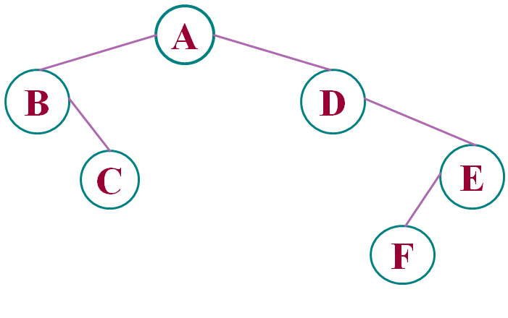
6.3 二叉树的遍历----层次遍历
从根结点开始，首先访问第一层的结点，再访问第二层的结点，……,
每层结点的访问顺寻：从左到右
ABDCEF

Slide 33
借助队列实现二叉树层次遍历
A
B
D
所有要访问的结点都存放于队列中。
初始时若二叉树非空，则只知道要访问的第一个结点为根结点，将其插入队列中。
C
E
F
0 1 2 3 4 5 6 7 8 9 10 11 12 13 14
f
r

Slide 34
借助队列实现二叉树层次遍历
A
B
D
C
E
F
0 1 2 3 4 5 6 7 8 9 10 11 12 13 14
A
f
r

Slide 35
借助队列实现二叉树层次遍历
A
B
D
C
E
F
A
0 1 2 3 4 5 6 7 8 9 10 11 12 13 14
A
f
r

Slide 36
借助队列实现二叉树层次遍历
A
B
D
C
E
F
A
0 1 2 3 4 5 6 7 8 9 10 11 12 13 14
A
B
f
r

Slide 37
借助队列实现二叉树层次遍历
A
B
D
C
E
F
A
0 1 2 3 4 5 6 7 8 9 10 11 12 13 14
A
B
D
f
r

Slide 38
借助队列实现二叉树层次遍历
A
B
D
C
E
F
A
B
0 1 2 3 4 5 6 7 8 9 10 11 12 13 14
A
B
D
f
r

Slide 39
借助队列实现二叉树层次遍历
A
B
D
C
E
F
A
B
0 1 2 3 4 5 6 7 8 9 10 11 12 13 14
A
B
D
C
f
r

Slide 40
借助队列实现二叉树层次遍历
A
B
D
C
E
F
A
B
D
0 1 2 3 4 5 6 7 8 9 10 11 12 13 14
A
B
D
C
f
r

Slide 41
借助队列实现二叉树层次遍历
A
B
D
C
E
F
A
B
D
0 1 2 3 4 5 6 7 8 9 10 11 12 13 14
A
B
D
C
E
f
r

Slide 42
借助队列实现二叉树层次遍历
A
B
D
C
E
F
A
B
D
C
0 1 2 3 4 5 6 7 8 9 10 11 12 13 14
A
B
D
C
E
f
r

Slide 43
借助队列实现二叉树层次遍历
A
B
D
C
E
F
A
B
D
C
0 1 2 3 4 5 6 7 8 9 10 11 12 13 14
A
B
D
C
E
f
r

Slide 44
借助队列实现二叉树层次遍历
A
B
D
C
E
F
A
B
D
C
E
0 1 2 3 4 5 6 7 8 9 10 11 12 13 14
A
B
D
C
E
f
r

Slide 45
借助队列实现二叉树层次遍历
A
B
D
C
E
F
A
B
D
C
E
0 1 2 3 4 5 6 7 8 9 10 11 12 13 14
A
B
D
C
E
F
f
r

Slide 46
借助队列实现二叉树层次遍历
A
B
D
C
E
F
A
B
D
C
E
F
0 1 2 3 4 5 6 7 8 9 10 11 12 13 14
A
B
D
C
E
F
f
r

Slide 47

二叉树的按层次遍历
#define MAX 100
void ss(Bitree T)
{ Bitree Q[MAX],p; int f=r=0;
if (T==NULL) return;
Q[r++]=T;
while(f!=r)
{ p=Q[f++];printf(“%c”,p->data);
if (p->lchild) { if(r>=MAX){printf(“overflow”);exit(0);}
Q[r++]=p->lchild; }
if (p->rchild){ if(r>=MAX){printf(“overflow”);exit(0);}
Q[r++]=p->rchild; }
}
}

